Slide 1





전자영수증 정보 조회
Tomcat server
Spring Batch
고객
문자 발송 대상 등록
전자영수증 URL 문자 발송
문자 발송 데몬

Slide 2

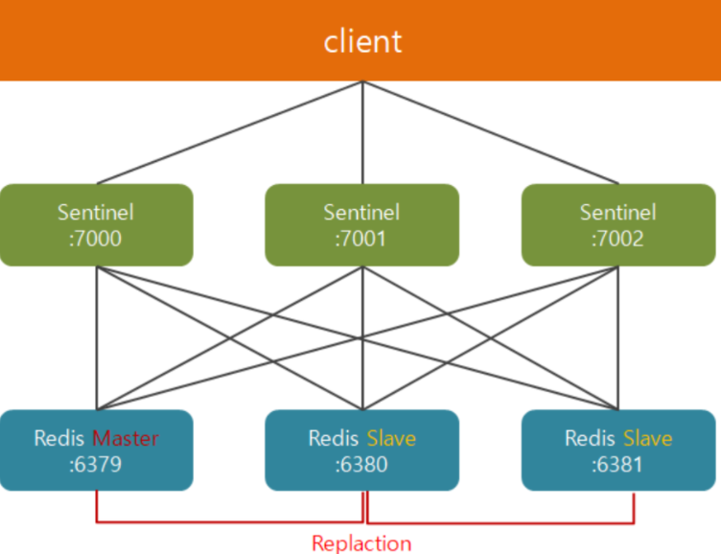















가맹점
영업점
우편서비스
세션 서버
Proxy Web Server
가맹점
영업점
우편서비스
Notification
Build & Deploy
Push
Webhook

Slide 3


멤버십 백오피스
회원 등록
회원 이름, 휴대폰번호, 이메일
회원 정보 조회 프로시저
PR_CHECK_PNT_MEMBER
고객번호 및 조회결과
신규회원?
no
yes
고객번호 및 회원정보
회원 등록 프로시저
PR_SAVE_PNT_CUSTOMER
처리 결과
처리결과가 정상인가?
yes
멤버십 DB 등록
END

Slide 4
멤버십 백오피스
회원 수정
고객번호 및 회원정보
회원 수정 프로시저
PR_SAVE_PNT_CUSTOMER
처리 결과
no
처리결과가 정상인가?
yes
멤버십 DB 수정
END

Slide 5
멤버십 백오피스
회원
휴면/복귀/탈퇴
고객번호 및 회원정보
회원 휴면 처리 프로시저
PR_DATA_DORMANCY
회원 휴면 복원 프로시저
PR_DATA_RECOVER
회원 탈퇴 처리 프로시저
PR_DATA_ERASE
처리 결과
no
처리결과가 정상인가?
yes
멤버십 DB 처리
END

Slide 6

멤버십 백오피스
회원 포인트 조회

